Slide 1
Unità 1 : Storia della medicina precolombiana e Inca in Perù
Agueda Muoz del Carpio Toia. Md, Università Cattolica MPH di Santa Maria- Perù

Slide 2
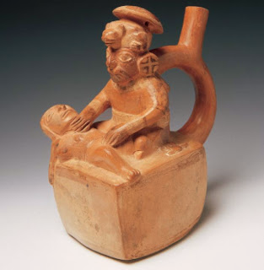
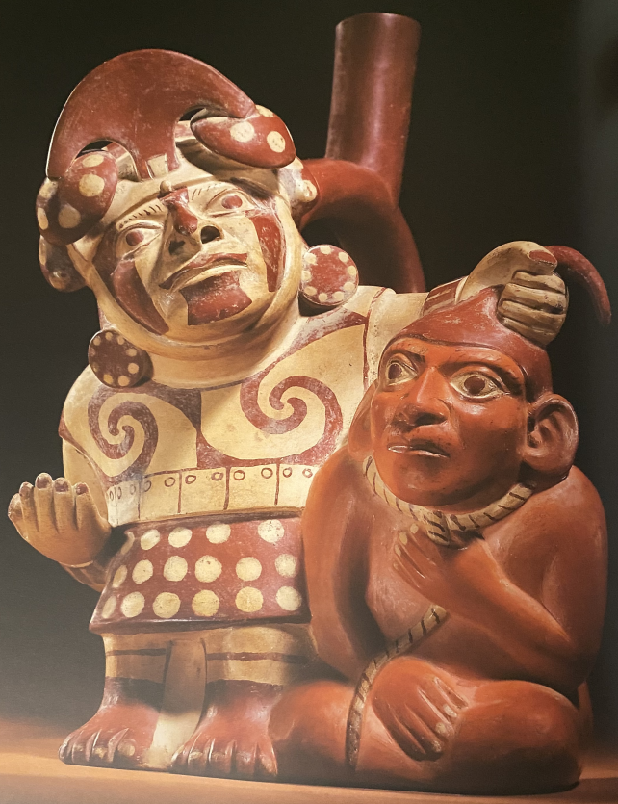
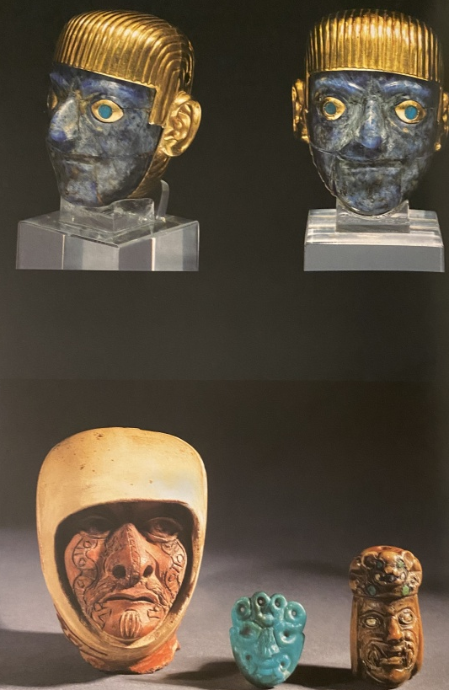
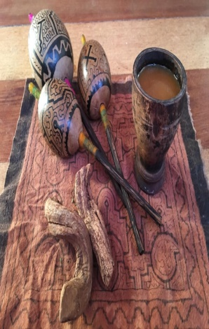
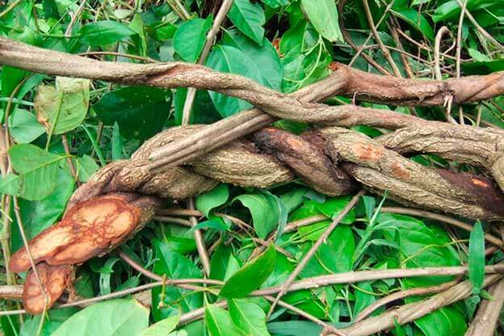
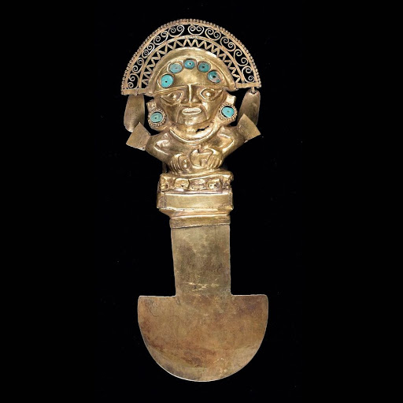
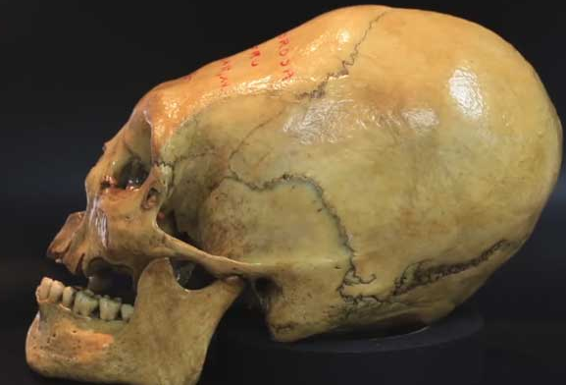
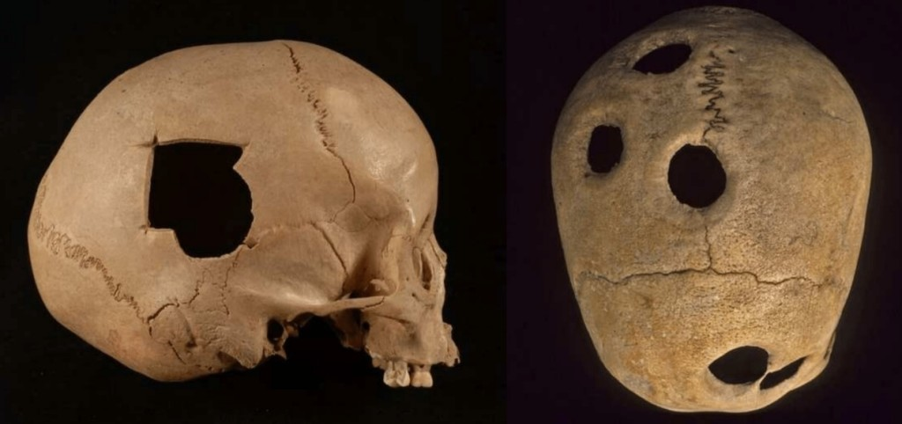
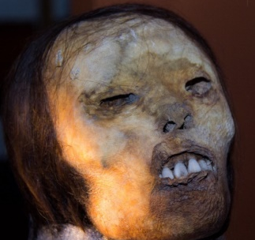
STORIA DELLA MEDICINA PRECOLOMBINA E INCA. SCIAMANISMO PERUVIANO

Slide 3
Sommario
Preambolo
Introduzione Definizione di medicina precolombiana Definizione della visione del mondo delle popolazioni precolombiani e Inca del Perù Elenco delle principali fonti nella storia della medicina precolombina e Inca in Perù. Trepanazioni craniche Deformazioni delle ossa craniche Processo di mummificazione. Mummia Juanita

Slide 4
Preambolo
Questa unità mette a disposizione degli studenti di medicina di tutto il mondo, materiale didattico storico relativo ai valori della nostra storia della medicina precolombiana e Inca. Saranno sviluppati anche aspetti della medicina sciamanica, come parte dell'estensione ancestrale di questi farmaci precolombiani e Inca oggi.

Slide 5
1. Introduzione
Nella storia precolombiana, c'erano sempre malattie, pazienti e persone (sciamani e guaritori) che cercavano di curare i malati con gli strumenti e le conoscenze a cui avevano accesso.
Le antiche popolazioni del continente americano, come le culture pre-colombiane e l'impero Inca pre-ispanico, crearono la propria medicina, che aveva caratteristiche speciali: era una medicina magica, religiosa, empirica e razionale. Ci sono prove di alcune malattie acute e croniche presenti in queste antiche popolazioni. La conoscenza antica è ancora utilizzata in alcune popolazioni peruviane.
Capirete che la scienza oggi scopre l'evidenza di quella vasta conoscenza nella conoscenza del suo ecosistema, delle piante medicinali, delle piante nutrizionali, dei minerali, degli animali, dei metodi terapeutici, delle tecniche chirurgiche e della mummificazione.
Pamo Reyna Oscar. Medicina Prehispánica. En Alarcón Graciela, Espinoza Luis, Pamo-Reyna Oscar, Eds. Medicina y Reumatología Peruanas: historia y aportes. Lima, Comité Organizador PANLAR 2006. http://sisbib.unmsm.edu.pe/bibvirtualdata/libros/2007/med_reumat/a02es.pdf (Spanish), http://sisbib.unmsm.edu.pe/bibvirtualdata/libros/2007/med_reumat/a02in.pdf (English)

Slide 6
Culture precolombiane
Sia la medicina precolombiana che quella Inca, sorte in America Latina, per alleviare il dolore e prolungare la vita di:
La gravità del tempo. I soldati delle guerre territoriali. La sofferenza causata da malattie. Altri danni alla salute.
Tutte queste situazioni sono state affrontate da guaritori, noti anche come sciamani, stregoni, guaritori e varie altre denominazioni secondo la cultura in cui lavoravano.
Ruíz Alarcón, E. (2000, diciembre 9). Medicina Prehispánica. Medicina, 22(3), 200-206. Recuperado a partir de https://revistamedicina.net/ojsanm/index.php/Medicina/article/view/54-7

Slide 7
Nelle culture pre-colombiane del Messico (Maya e Aztechi) e del Perù, la medicina tradizionale era empirica e basata su rituali religiosi magici, ci sono scritti, ceramiche, resti ossei, altri oggetti che rivelano la conoscenza di queste culture. Ci sono prove che i guaritori sciamani hanno gestito varie patologie nel periodo pre-colombiano, come: Epilessia Tetano Paralisi facciale Disturbi ossei quali la malattia di Pott Deformazioni craniche Trepanazioni craniche Tra gli altri.
Galán-Rodas Edén, Laberiano Fernández Caddie, Maguiña Vargas Ciro. Historia del Tumi: Símbolo de la Medicina Peruana y del Colegio Médico del Perú. Acta méd. peruana [Internet]. 2012 Ene [citado 2020 Mar 20] ; 29( 1 ): 56-58. Disponible en: http://www.scielo.org.pe/scielo.php?script=sci_arttext&pid=S1728-59172012000100014&lng=es

Slide 8
2. Cronologia delle culture pre-ispaniche andine (precolombiane)
L'apparizione dell'uomo in America avvenne circa 15.000 anni a. C., con la sua comparsa inizia la popolazione e la civiltà del continente americano. Le civiltà andine o pre-ispaniche o precolombiche si svilupparono lungo la costa occidentale dell'America Lo sviluppo delle culture precolombiane ha 2 periodi: il primo periodo è il preceramico ed è il più lungo: copre dal 15.000 aC. C. fino al 2000 a. C .; comprende i periodi "litici" (15.000-7000 a.C.), i primi periodi arcaici (7000-4000 a.C.) e il tardo arcaico (40i0-2000 a.C.). Il secondo periodo inizia dal 2000 a. C., con la comparsa e lo sviluppo della ceramica, ed è il periodo ceramico o formatovo, che è diviso in inferiore o iniziale, intermedio o medio, e superiore o finale.
Jorge Moscol Gonzales. El conocimiento anatómico en el Perú preincaico. / Revista de la Asociación Médica Argentina, Vol. 131, Número 4 de 2018. https://www.ama-med.org.ar/uploads_archivos/1583/Rev-4-2018-completa%20AMA.pdf#page=6

Slide 9
Impero Inca
L'impero Inca è considerato una delle culture indigene più sviluppate, il cui territorio comprendeva il territorio dell'attuale Colombia nel nord, ad ovest le coste dell'Oceano Pacifico e nel sud è venuto ad occupare parte dell'attuale Paese del Cile. Si diffuse anche a terra ad alta quota geografica nelle Ande. Ci sono prove ragionevoli su vari aspetti della medicina Inca, tra cui la presenza di guaritori, chiamati anche sciamani, l'uso di piante medicinali, operazioni chirurgiche, trepanazioni, e altre procedure.
Jan G. R. Elferink. The Inca healer: empirical medical knowledge and magic in pre-Columbian Peru Revista de Indias, 2015, vol. LXXV, n.º 264 Págs. 323­350, ISSN: 0034­8341 doi:10.3989/revindias.2015.011

Slide 10
3. Definizioni: 3.1 Definizione di medicina precolombia e Inca.
Medicina pre-colombiana: i popoli originali, che popolavano l'America Latina, concepivano il processo di salute, malattia, con un pensiero magico-religioso in cui c'erano dei buoni che concedevano il benessere (ricchezza, salute e amore) e cattivi dei che attraevano malattie e cataclismi. (1) Medicina Inca: "La medicina inca era una miscela di concezioni magico-religiose con un empirismo dato fondamentalmente dalla conoscenza delle proprietà curative delle piante medicinali, come altri farmaci di altre culture pre-ispaniche che hanno preceduto o esistito insieme a lei in tutto il continente "(2).
1. Frisancho Velarde, Óscar. Concepción mágico-religiosa de la Medicina en la América Prehispánica. Acta Médica Peruana, 2012, vol. 29, no 2, p. 121-127. http://www.scielo.org.pe/scielo.php?script=sci_arttext&pid=S1728-59172012000200013
2. Pamo Reyna Oscar. Medicina Prehispánica. En Alarcón Graciela, Espinoza Luis, Pamo-Reyna Oscar, Eds. Medicina y Reumatología Peruanas: historia y aportes. Lima, Comité Organizador PANLAR 2006. http://sisbib.unmsm.edu.pe/bibvirtualdata/libros/2007/med_reumat/a02es.pdf (Spanish), http://sisbib.unmsm.edu.pe/bibvirtualdata/libros/2007/med_reumat/a02in.pdf (English)

Slide 11
3. Definizione della visione del mondo delle popolazioni precolombiani del Perù.
3.2 ViSIONE DEL MONDO E DEL COSMO PRE-COLOMBIANO Considerazione della malattia e della salute come il perfetto equilibrio tra il corpo, l'anima e lo spirito. La visione del mondo andino pre-ispanica era intimamente legata alla natura, in cui terra, fuoco, aria e acqua erano interconnessi.
1. Frisancho Velarde, Óscar. Concepción mágico-religiosa de la Medicina en la América Prehispánica. Acta Médica Peruana, 2012, vol. 29, no 2, p. 121-127. http://www.scielo.org.pe/scielo.php?script=sci_arttext&pid=S1728-59172012000200013

Slide 12
3. Definizione della visione del mondo della popolazione Inca del Perù.
Gli Inca avevano una concezione dell'universe divisa in tre piani: il mondo divino degli dei (Hanan Pacha), l'attuale mondo abitato da uomini (Kay Pacha) e il mondo sotterraneo dei morti (Uku Pacha). Questi tre mondi erano permanentemente correlati.
1. Frisancho Velarde, Oscar. Concezione magica-religiosa della medicina nell'America pre-ispanica. Legge medica peruviana, 2012, vol. 29, n. 2, p. 121-127. http://www.scielo.org.pe/scielo.php?script=sci_arttext&pid=S1728-59172012000200013
2. Pamo Reyna Oscar. Medicina pre-ispanica. Ad Alarcàn Graciela, Espinoza Luis, Pamo-Reyna Oscar, Eds. Medicina e Reumatologia peruviana: storia e contributi. Lima, Comitato Organizzatore PANLAR 2006. http://sisbib.unmsm.edu.pe/bibvirtualdata/libros/2007/med_reumat/a02es.pdf (spagnolo), http://sisbib.unmsm.edu.pe/bibvirtualdata/libros/2007/med_reumat/a02in.pdf (Inglese)

Slide 13
3. Definizione della visione del mondo della popolazione Inca del Perù.
Gli antichi coloni precolombiani svilupparono una medicina basata sul rispetto della conoscenza degli sciamani. Nella regione di Piura, nel nord del Perù, è stata scoperta una tomba di duemila anni fa. All'interno di questa tomba, sono stati trovati i resti di un guaritore sepolto con vari elementi utilizzati nel suo lavoro di sciamano: pietre, cristalli, denti di puma, conchiglie, ecc. Vale la pena ricordare che attualmente è lo stesso contenuto della "tabella" del lavoro utilizzato nei rituali dei guaritori del Perù in quella zona settentrionale, che rivelerebbe la continuità storica della medicina nelle Ande in questi tempi.
Frisancho Velarde, Óscar Concepción mágico-religiosa de la Medicina en la América Prehispánica Acta Médica Peruana, vol. 29, núm. 2, abril-junio, 2012, pp. 121-127 Colegio Médico del Perú Lima, Perú

Slide 14
3. Definizione della visione del mondo della popolazione Inca del Perù.
La varietà dei nomi Quechua e Aymara per i guaritori indigeni suggerisce che c'erano molti tipi di medici nell'antico Perù che guarivano in modi diversi, usando una quantità variabile di religione, magia e conoscenza empirica delle piante medicinali e delle abilità chirurgiche nelle loro cure. Sembra che l'hampicamayoc fosse tra tutti quei praticanti che più corrispondevano con il guaritore europeo dell'epoca.

Slide 15
3. Definizione di Sciamanesimo
La medicina precolombiana era basata sullo sciamanesimo e sul curanderismo,; questi "guaritori" erano scelti per tradizione di generazione in generazione o per richiamo di divinità e si sono presi cura della salute della popolazione. Questi guaritori sciamani erano incaricati di occuparsi con grande successo della salute individuale e collettiva dei popoli indigeni a livello fisico, mentale e spirituale. Molte di queste pratiche della medicina andina precolombiana rimasero come eredità storico-culturale nellla ceramica, nei tessuti e in altre espressioni artistiche di contenuti magici-religiosi conservati in resti archeologici precolombiani.
R. G. Franco:chamanismo y plantas de poder en el mundo Precolombino de la Costa Norte del Perú . Perspectivas Latinoamericanas El Taki Onqoy, 2015

Slide 16
3. Definizione della vision del mondo della popolazione Inca del Perù
Quechua and Aymara names for indigenous healers:
Indigenous name: | Description:
Ambicamayo | Stregone
Camasca | Guaritore-mago
Camasca osoacoyoc | Guaritore
Chukri hampicamayok | Chirurgo
Chukrihampik | Chirurgo
Circay camayok | Chirurgo (per emorragie)
Colla camana | vedere: collacamana
Collacamana | Chirurgo, guaritore
Collayoc | Erborista
Hambi camayoc | Medico
Hanpi camayoc | Guaritore, chirurgo
Hampicamana | Guaritore
Hampipayak | Sacerdote-guaritore
Hanpiyoc | Guaritore per pratiche criminali
Huachachicuk | Ostetrica
Huachachik | Ostetrica
Huahuachiti | Ostetrica
Jan G. R. Elferink. Il guaritore Inca: conoscenza medica empirica e magia nel Perù precolombiale. Revista de Indias, 2015, vol. LXXV, n.o 264, 323-350, ISSN: 0034-8341 doi:10.3989/revindias.2015.011

Slide 17
4. Elenco delle principali fonti nella storia della medicina pre-colombina e Inca in Perù
Testimonianze delle cosiddette cronisti. I coproliti. Lo studio dei residui ossi della mummia La ceramica
Pamo Reyna Oscar. Medicina Prehispánica. En Alarcón Graciela, Espinoza Luis, Pamo-Reyna Oscar, Eds. Medicina y Reumatología Peruanas: historia y aportes. Lima, Comité Organizador PANLAR 2006. http://sisbib.unmsm.edu.pe/bibvirtualdata/libros/2007/med_reumat/a02es.pdf (Spanish), http://sisbib.unmsm.edu.pe/bibvirtualdata/libros/2007/med_reumat/a02in.pdf (English

Slide 18
4. Elenco delle principali fonti nella storia della medicina pre-colombina e Inca in Perù
Quando abbiamo bisogno di conoscere le culture precolombiani e Inca, ci rivolgiamo a diverse fonti: Non avendo lasciato un'eredità scritta dagli indigeni di questo continente, dobbiamo cercare prove delle testimonianze dei cosiddetti cronisti, che erano i militari spagnoli, frati e avvocati, che hanno assistito a ciò che stava accadendo nel Nuovo Continente sulla medicina andina e l'hanno scritto nei libri. I riferimenti riportati nelle cronache sono validi solo per le popolazioni indigene.
Pamo Reyna Oscar. Medicina Prehispánica. En Alarcón Graciela, Espinoza Luis, Pamo-Reyna Oscar, Eds. Medicina y Reumatología Peruanas: historia y aportes. Lima, Comité Organizador PANLAR 2006. http://sisbib.unmsm.edu.pe/bibvirtualdata/libros/2007/med_reumat/a02es.pdf (Spanish), http://sisbib.unmsm.edu.pe/bibvirtualdata/libros/2007/med_reumat/a02in.pdf (English

Slide 19
4. Elenco delle principali fonti nella storia della medicina pre-colombina e Inca in Perù
Le prime fonti sulla medicina tradizionale andina furono gli scritti dei cronisti spagnoli e indigeni che impararono a scrivere e lasciarono i loro messaggi per il mondo: scritti del padre gesuita Bernabé Cobo. COBO, Bernabé 1964 Opere di P. Bernabé Cobo della Società di Gesù (edizione della Biblioteca degli Autori Spagnoli, BAE). Madrid: Edizioni Atlas. Una delle prove più importanti è il libro "Real comments of the Incas", il cui autore è stato l'Inca Garcilaso de la Vega (1609), in cui descrive i diversi trattamenti indigeni effettuati sui conquistatori ispanici, sia nelle loro lotte contro le incannate che nelle loro guerre civili. Un'altra prova importante è la "Nuova Cronaca e Buon Governo" scritta da Guamàn Poma de Ayala (indiano ispanico) nell'anno 1615. C'è altra letteratura che mette in evidenza il lavoro dei guaritori indiani, con piante medicinali, ma critica i rituali di guarigione delle popolazioni indigene, per la loro componente magica, per la quale sono stati bollati come stregoneria. Questi messaggi possono essere trovati nelle opere di Cristàbal de Molina (1573) "Relazione di favole e riti degli Inca". Apuntes para la elaboraciàn de una historia de la medicina tradicional andina - Note per lo sviluppo di una storia di medicina tradizionale andina. Erick Devoto Bazàn à Universidad de Lima. Revista dell'Instituto Riva-Ag ero RIRA vol. 1, n. 2 (ottubre 2016) pp. 79-116 / ISSN: 2415-5896 https://doi.org/10.18800/revistaira.201602.003
POMA DE AYALA, Guamán [1615] El primer nueva corónica y buen gobierno (1615-1616). [Manuscrito original de la Biblioteca Real de Dinamarca]. København, Det Kongelige Bibliotek, GKS 2232 4°. <http://www.kb.dk/permalink/2006/ poma/840/es/text/>

Slide 20
4. Elenco delle principali fonti nella storia della medicina pre-colombina e Inca in Perù
Nel libro "Real Comments of the Incas", Inca Garcilaso de la Vega (1609), racconta le cure con il letame di auquénido mescolato con un particolare "sego", per curare le ferite di guerra.
Joseph de Acosta (1590): nel suo lavoro "Natural and Moral History of the Indies”, è narrato l’uso delle piante americane e le loro proprietà mediche, l’autore evidenzia che le culture andine pre-colombiane usavano la dieta come pratica salutogenetica “uso e consume di cibo”.
Apuntes para la elaboración de una historia de la medicina tradicional andina* Notes for the development of a history of traditional Andean medicine. Erick Devoto Bazán** Universidad de Lima. RIRA vol. 1, n° 2 (octubre 2016) pp. 79-116 / ISSN: 2415-5896 https://doi.org/10.18800/revistaira.201602.003

Slide 21
4. Elenco delle principali fonti nella storia della medicina pre-colombiana e Inca in Perù
Prova del trattamento per poliglobulia e mal di testa: Grande prova della qualità della medicina indigena è stato l'uso di sanguinamento come strumento per migliorare le condizioni di salute dei pazienti. Le emorragia sono state eseguite da guaritori esperti chiamati Circay camayok.
Quando il popolo spagnolo arrivò in America, verificò l'uso delle emorragie negli Inca, perché le emorragie erano di moda in Europa, lo consideravano come la prova dell'alto livello della medicina Inca. Le colture precolombiane avevano sviluppato, attraverso l'oreficeria, vari strumenti chirurgici come aghi molto sottili, per lo più punte di selce, per causare sanguinamento. Le culture precolombiane trattavano il dolore alla testa, forando la vena giugulare e sanguinavano anche tra le sopracciglia sul ponte del naso.
Jan G. R. Elferink. The Inca healer: empirical medical knowledge and magic in pre-Columbian Peru. Revista de Indias, 2015, vol. LXXV, n.º 264 Págs. 323­350, ISSN: 0034­8341. doi:10.3989/revindias.2015.011

Slide 22
4. Elenco delle principali fonti dnella storia della medicina precolombiana e Inca in Perù
Cronisti come Garcilazo de la Vega hanno scritto molto sui trattamenti dei guaritori indigeni. Un soggetto che ha attirato la sua attenzione è stato il medicinale utilizzato per la riproduzione. Garcilazo menziona in uno dei suoi scritti che i medici indigeni usavano le piante per i loro effetti sulla virilità. Per esempio, ha descritto che la pianta di huarnapu è stata strofinata sulla zona pudenda per ottenere una maggiore eccitabilità. Allo stesso modo, un cronista di mezzo sangue di nome Santa Cruz Pachacutic, descrisse come l'Inca Sinchi Roca usò la pianta di Chotarguanarpu. Il bastone di incenso con huallaquita ha un effetto virilizzante, che è stato raggiunto anche con vermi chiamati sucama. Il chutarpulo è stato utilizzato per l'effetto sterilizzante. Secondo Garcilaso era noto che la pianta di anus riusciva a ridurre il potenziale sessuale come contraccettivo.

Slide 23
4. Elenco delle principali fonti nella storia della medicina precolombiana e Inca in Perù
I coproliti (resti di feci) delle culture gengivali precolombiane sono stati ben studiati grazie ai resti di latrine trovati nelle tombe intorno al territorio peruviano.
Pamo Reyna Oscar. Medicina Prehispánica. En Alarcón Graciela, Espinoza Luis, Pamo-Reyna Oscar, Eds. Medicina y Reumatología Peruanas: historia y aportes. Lima, Comité Organizador PANLAR 2006. http://sisbib.unmsm.edu.pe/bibvirtualdata/libros/2007/med_reumat/a02es.pdf (Spanish), http://sisbib.unmsm.edu.pe/bibvirtualdata/libros/2007/med_reumat/a02in.pdf (English
I coproliti sono le feci secche e grumose, indurite dalla disidratazione, che, adeguatamente trattate, possono darci informazioni sulla salute e altre informazioni come i parassiti intestinali degli individui da cui provenivano.

Slide 24
4. Elenco delle principali fonti di prova nella storia della medicina precolombina e inca in Perù
A Los Gavilanes (Ancash), resti degli anni 2850-2700 a.C., corrispondenti al tardo periodo arcaico, sono state trovate le uova di Diphyllobotr-um pacificum.
Nei resti della cultura Chiribaya, tra il 700 e il 1350 d.C., uova di D. pacificum e T. trichuris sono state trovate nei coproliti.
Pamo Reyna Oscar. Medicina Prehispánica. En Alarcón Graciela, Espinoza Luis, Pamo-Reyna Oscar, Eds. Medicina y Reumatología Peruanas: historia y aportes. Lima, Comité Organizador PANLAR 2006. http://sisbib.unmsm.edu.pe/bibvirtualdata/libros/2007/med_reumat/a02es.pdf (Spanish), http://sisbib.unmsm.edu.pe/bibvirtualdata/libros/2007/med_reumat/a02in.pdf (English

Slide 25
4. Elenco delle principali fonti nella storia della medicina precolombiana e Inca in Perù
Risultati dello studio dei coproliti:
Uova di Enterobius vermicularis Ascaris lumbricoides Trichiura trichuris Giardia lamblia tra gli altri.
L'analisi dei coproliti hanno rivelato che i nostri antichi abitanti precolombiani e Inca vivevano con parassiti intestinali e che alcune piante medicinali per combattere i parassiti intestinali sono stati utilizzati per il loro trattamento.
GUERRA, Francisco; SÁNCHEZ, Maréa C. Las enfermedades del hombre americano. Quinto Centenario, 1990, vol. 16, p. 19-52.

Slide 26
4. Elenco delle principali fonti nella storia della medicina precolombiana e Inca in Perù
Pamo Reyna Oscar. Medicina Prehispánica. En Alarcón Graciela, Espinoza Luis, Pamo-Reyna Oscar, Eds. Medicina y Reumatología Peruanas: historia y aportes. Lima, Comité Organizador PANLAR 2006. http://sisbib.unmsm.edu.pe/bibvirtualdata/libros/2007/med_reumat/a02es.pdf (Spanish), http://sisbib.unmsm.edu.pe/bibvirtualdata/libros/2007/med_reumat/a02in.pdf (English
c. Lo studio dei resti scheletrici della mummia ha rivelato informazioni su alcune malattie e trattamenti in queste città precolombiane e Inca.

Slide 27
4. Elenco delle principali fonti nella storia della medicina precolombiana e Inca in Perù
Lo studio dei resti scheletrici provenienti da culture precolombiane e Inca, ha anche mostrato prove di malattie nell'orecchio.
Sono state trovate nei teschi, prominenze ossea chiamate "osteoma del canale uditivo esterno“; queste deformazioni si trovano come reazione alle frequenti infezioni del canale uditivo esterno.
Va notato che i nostri antenati erano collezionisti di molluschi d’alto mare, queste lesioni sono comuni nelle città costiere o nei pressi di grandi laghi, da cui si conclude che c'era una relazione con l'attività di lavoro delle immersioni e questo tipo di malattia.
Pamo Reyna Oscar. Medicina Prehispánica. En Alarcón Graciela, Espinoza Luis, Pamo-Reyna Oscar, Eds. Medicina y Reumatología Peruanas: historia y aportes. Lima, Comité Organizador PANLAR 2006. http://sisbib.unmsm.edu.pe/bibvirtualdata/libros/2007/med_reumat/a02es.pdf (Spanish), http://sisbib.unmsm.edu.pe/bibvirtualdata/libros/2007/med_reumat/a02in.pdf (English)

Slide 28
4. Elenco delle principali fonti nella storia della medicina precolombinaa e inca in Perù
Lo studio dei resti ossei della mummia pre-Inca e Inca ha anche mostrato prove di tubercolosi vertebrale o malattia di Pott trovato nelle mummie. (1, 2)
Le ossa sono state sottoposte a vari studi radiologici e molecolari per confermare la diagnosi.
Studio radiologico - studio di reazione a catena della polimerasi (PCR) - tubercolosi vertebrale o malattia di Pott.
1. GUILLÉN, Sonia E. A History of paleopathology in Peru and Northern Chile: From head hunting to head counting. The global history of paleopathology: Pioneers and prospects, 2012, p. 312-328.
2. Pamo Reyna Oscar. Medicina Prehispánica. En Alarcón Graciela, Espinoza Luis, Pamo-Reyna Oscar, Eds. Medicina y Reumatología Peruanas: historia y aportes. Lima, Comité Organizador PANLAR 2006. http://sisbib.unmsm.edu.pe/bibvirtualdata/libros/2007/med_reumat/a02es.pdf (Spanish), http://sisbib.unmsm.edu.pe/bibvirtualdata/libros/2007/med_reumat/a02in.pdf (English)

Slide 29
4. Elenco delle principali fonti nella storia della medicina pre-colombiana e Inca in Perù
Pamo Reyna Oscar. Medicina Prehispánica. En Alarcón Graciela, Espinoza Luis, Pamo-Reyna Oscar, Eds. Medicina y Reumatología Peruanas: historia y aportes. Lima, Comité Organizador PANLAR 2006. http://sisbib.unmsm.edu.pe/bibvirtualdata/libros/2007/med_reumat/a02es.pdf (Spanish), http://sisbib.unmsm.edu.pe/bibvirtualdata/libros/2007/med_reumat/a02in.pdf (English
Un'altra prova interessante della malattia nelle popolazioni andine era la presenza di lesioni note come iperostosi porotica o spongioitperortosi; queste lesioni si sono verificate in pazienti con anemia grave cronica. Questa iperostosi porotica è stata trovata nei teschi delle popolazioni costiere, ma non era basata sulla quinoa.

Slide 30
4. Elenco delle principali fonti nella storia della medicina pre-colombiana e Inca in Perù
Esperti nell'uso di piante medicinali nella medicina precolombiana: L'inclusione di hampi nel nome per i chirurghi è sorprendente. Anche se la parola hampi in parole composte potrebbe avere alcuni significati suggerisce che i farmaci (botanici) hanno giocato un ruolo durante l'intervento chirurgico. Questo non è sorprendente perché l'alta percentuale di recupero tra i pazienti con crani trapanati indica che il guaritore ha usato piante medicinali per prevenire infezioni e infiammazioni e possibilmente anche analgesici per ridurre il dolore durante l'operazione.
The Inca healer: empirical medical knowledge and magic in pre-Columbian Peru. Jan G. R. Elferink. Revista de Indias, 2015, vol. LXXV, n.º 264 Págs. 323­350, ISSN: 0034­8341 doi:10.3989/revindias.2015.011

Slide 31
4. Elenco delle principali fonti nella storia della medicina precolombiana e Inca in Perù
Nel 1973, la presenza di tubercolosi in Sud America è stata confermata; Allison et al., dopo aver effettuato studi patologici, radiologici e batteriologici dei resti mummificati di un bambino di 8-10 anni in Perù, hanno confermato la diagnosi. Successivamente, vari studi sono stati eseguiti con dimostrazione microscopica di micobatteri nel materiale archeologico di mummie dal Cile e Perù. Poi con diagnosi molecolare, utilizzando tecniche PCR per il DNA micobatterico nello stesso materiale. Altre ricerche hanno analizzato le serie scheletriche, con il primo approccio basato sulla popolazione che ha determinato la prevalenza della tubercolosi.

Slide 32
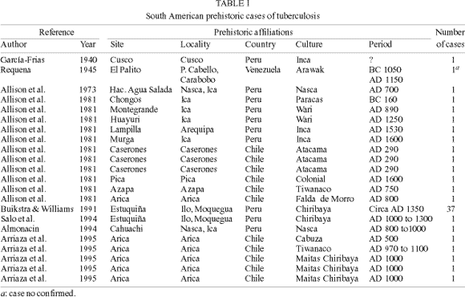
4. Elenco delle principali fonti nella storia della medicina precolombiana e Inca in Perù
Presenza di tubercolosi nei precolombiani:
GÓMEZ I PRAT, Jordi; SOUZA, Sheila MF. Prehistoric tuberculosis in America: adding comments to a literature review. Memórias do Instituto Oswaldo Cruz, 2003, vol. 98, p. 151-159.

Slide 33
4. Elenco delle principali fonti nella storia della medicina precolombiana e Inca in Perù
d. Le ceramiche trovate nelle tombe rivelano il riconoscimento di varie malattie in queste culture. "Dall'analisi delle figure, si è ipotizzata l'esistenza di specifihe entità patologiche, tra gli altri apprezzamenti culturali, durante l'antico Perù. Ricercatori e storici medici concordano nel riconoscimento delle malattie dalle manifestazioni di segni esterni in coincidenza con quelli della metodologia semiologica in vigore nelle scienze mediche." Dai volti o dai facie di ogni icona ceramica (popolarmente conosciuta come "huacos") si può formulare una raccolta retrospettiva di "la semiologia di alcune modalità della patologia degli Inca". (29)

Slide 34
4. Elenco delle principali fonti nella storia della medicina precolombiana e Inca in Perù
“Le ceramiche dei volti rivelano manifestazioni di alterazioni fisiche e psico-espressive che ricordano una fotografia a causa della precisione e della finezza dei dettagli; Sono conosciuti come gli "huaco-ritratti" della cultura Moche. Inoltre, è possibile identificare entità congenite e neurologiche che includono varie caratteristiche di paralisi e deformazioni patologiche multiple con malattie dermiche e alcune delle concezioni antropomorfe. Ci sono rappresentazioni somatiche strutturali con deformazioni muscolo-scheletriche, assenza traumatica di estremità, difetti brachiali e crurali, tumori" (29).

Slide 35
4. Elenco delle principali fonti nella storia della medicina precolombiana e Inca in Perù
"Molte sono le malattie identificate sulla base della ceramica; come le seguenti: obesità, gozzo tiroideo, steatopigia, lesioni facciali dei nervi facciali e trigeminali, cecità, labbro leporino, deformazioni nasali e di distruzione del setto congenito e acquisito, esoftalmo, ptosi palpebrale, gomma sifilitica facciale, uta, pinta, erosioni della pelle, facce mutilate, deformazioni cranici, ecc.

Slide 36
4. Elenco delle principali fonti nella storia della medicina precolombiana e Inca in Perù
Un'altra informazione preziosa che deriva dallo studio della ceramica precolombia, ma anche dagli scritti dei cronisti è la via del parto. Molte ceramiche precolombiane ed Inca rivelano che il parto e la nascita sono stati effettuati con la madre in posizione eretta. Anche nel Museo Larco si può vedere una ceramica in cui una donna (apparentemente un'ostetrica) aiuta un’altra in travaglio in posizione eretta. "Mochica Ceramic che si riproduce nel libro di Los Mochichas di Rafael Larco"
NOTES OF HEALTH AND MEDICINE OF ANCIENT PERU

Slide 37
4. Elenco delle principali fonti nella storia della medicina precolombiana e Inca in Perù
HERRERA, Jesús Baldomero Valdez. Las Infecciones y el Descubrimiento y Conquista de América y del Perú. http://www.acadnacmedicina.org.pe/documentos/Infecciones_y_descubrimiento.pdf
La ceramica era una grande fonte delle cose che gli antichi abitanti delle culture precolombiani e Inca osservavano, perché era un modo di comunicare efficacemente. La ceramica ha rivelato diverse malattie infettive nell'America precolombiana:
Tubercolosi Istoplasmosi Leishmaniosi Malattia di Uta Chagas Amebiasis Verruca peruviana Endemica Sifilide Tetana

Slide 38
4. Elenco delle principali fonti nella storia della medicina precolombiana e Inca in Perù
R. G. Franco:chamanismo y plantas de poder en el mundo Precolombino de la Costa Norte del Perú . Perspectivas Latinoamericanas El Taki Onqoy, 2015
Le ceramiche precolombiche rivelano anche pratiche medicinali o chirurgiche e varie malattie, come:
Stati patologici, tossici e fisiologici:
Acromegalia Cecità Paralisi facciale Deformità fisiche Condizioni autoctone come la "verruca peruviana" Mutilazioni patologiche (lebè, dolorante, uta, sifilide, leishmaniosi, blastomicosi, lupus) Ferite Emorragie, ecc..

Slide 39
4. Elenco delle principali fonti nella storia della medicina precolombiana e Inca in Perù
1. AKHOUNDI, Mohammad, et al. A historical overview of the classification, evolution, and dispersion of Leishmania parasites and sandflies. PLoS neglected tropical diseases, 2016, vol. 10, no 3. https://journals.plos.org/plosntds/article/file?type=printable&id=10.1371/journal.pntd.0004349
Presenza di Leishmaniosi. “La Leishmaniosi ha una unga storia, datata al 2,500 A.C., con diverse descrizioni primitive della patologia che sono state trovate nelle scritture antiche e reccenti scoperte molecolari reperite dal materiale archeologico" (1)
Infezione da leishmania in una mummia di una bambina di 6 anni in Perù. (700 a.C.): (Primo secolo d.C.) Prove per la presenza della forma cutanea della malattia in Ecuador e Perù, Sud America. Avicenna (10o secolo d.C.): Descrizione delle lesioni cutanee chiamate dolore balakh e probabilità di intervento delle zanzare. XV e XVI secolo d.C.: Periodo Inca: Notifica di "malattia della valle", "malattia andina", o "lebbra bianca", che rischiano di essere Il Cutaneus Leishmaniosi sudamericano.

Slide 40
4. Elenco delle principali fonti nella storia della medicina precolombiana e Inca in Perù
Varie ceramiche hanno rivelato la presenza di paralisi facciale trattata da guaritori medici nelle culture precolombiani
CAROD ARTAL, Francisco Javier; VÁZQUEZ CABRERA, Carolina B. Malformaciones y parálisis faciales en la cerámica de las culturas precolombinas Moche y Lambayeque. Neurologia, 2006, vol. 21, no 6, p. 297-303.

Slide 41
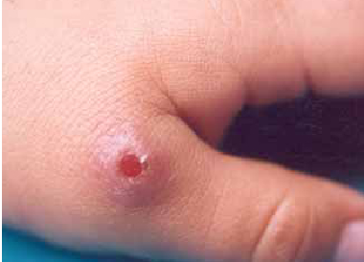
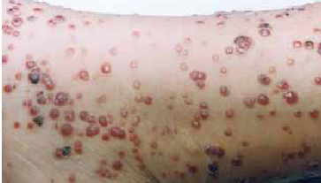
4. List of the main sources of evidence in the history of pre-Columbian and Inca medicine in Peru
Le infezioni da Bartonella bacilliformis si trasferino nella malattia di Carrion nell'uomo. Nella prima fase dell'infezione, l'agente patogeno provoca una febbre emolitica ("febbre oroya") con tassi di mortalità dei casi fino al 90% nei pazienti non trattati, seguita da una fase cronica con conseguente lesioni cutanee angiogeniche ("verruga peruana"). La Bartonella bacilliformis è endemica delle valli andine sudamericane e viene trasmessa tramite mosche di sabbia (Lutzomyia spp.). Gli esseri umani sono l'unico serbatoio conosciuto per questa vecchia malattia e quindi non è disponibile alcun modello di infezione animale.
Kempf, V. A. J., Garcia-Quintanilla, M., Guerra, H., & Dichter, A. A. (2019). Carrion's disease: More than a neglected disease. BMC.

Slide 42
L'esperimento di Daniel Carrion
"Nel 1885, Daniel Carrion (1857-1885), un giovane studente di medicina peruviano, stava cercando di stabilire i sintomi prodromici della 'malattia di verruga', una malattia infettiva rara al di fuori del Sud America ma endemica in alcune parti del Perù. Come parte di questa indagine è stato inoculato con liquido da una lesione verruga da un paziente con la forma cronica della malattia. Ha registrato le caratteristiche cliniche che si sono sviluppate, tra cui febbre, malessere, artralgia, vomito e anemia, ed è diventato evidente che aveva sviluppato la fase anemica, febbrile, acuta della malattia (nota come febbre Oroya). Questo però non progredisce nel suo caso alla forma cronica della malattia, e morì poche settimane dopo, il 5 ottobre 1885. Il suo sacrificio servì a stabilire, presumibilmente, che la febbre di Oroya e la malattia di verruga avevano un'eziologia comune e la sua morte stimolò ulteriori ricerche sulla causa, ora stabilita come il batterio Bartonella bacilliformis. Carrion è considerato un martire della medicina peruviana e il 5 ottobre è stato designata la Giornata della Medicina Peruviana in suo onore."
Pamo Oscar. Daniel Carrion’s experiment: the use of selfinfection in the advance of medicine. J R Coll Physicians Edinb 2012; 42:81–6 doi:10.4997/JRCPE.2012.119 © 2012 Royal College of Physicians of Edinburgh

Slide 43
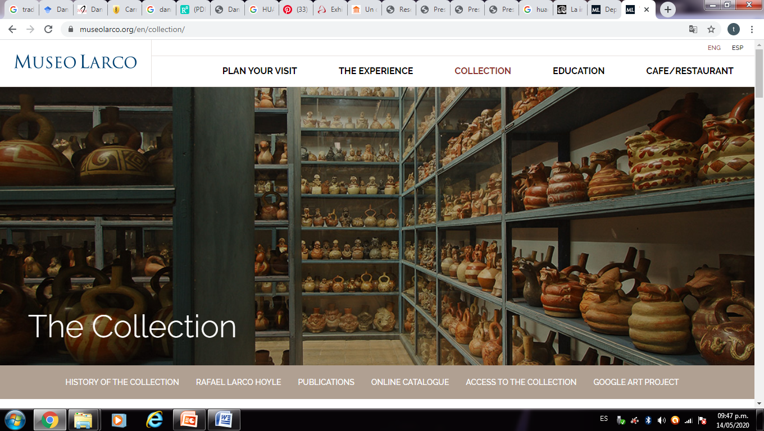
5. Prove attuali di malattie che colpiscono la popolazione precolombiana del Perù.
PATOLOGIE RAPPRESENTATE NEL MUSEO HUACOS LARCO PERU
“Museo Larco – Lima, Perú”. https://www.museolarco.org/coleccion/

Slide 44
5. Evidenze correnti delle patologie che hanno impattato la popolazione e l’impero Inca del Perù
PATOLOGIE RAPPRESENTATE IN HUACOS “MUSEO LARCO PERÚ”
Cifosi lombare
CORREA-TRIGOSO, Denis E. Presenza di paleopatologie nelle rappresentazioni mochica: uno studio della collezione ceramica del Museo Larco. Orizzonte della Scienza, 2017, vol. 7, non 12, p. 43-60.
“Museo Larco – Lima, Perú”.

Slide 45
5. Prove attuali di malattie che colpiscono la popolazione precolombiana del Perù.
PATOLOGIE RAPPRESENTATE IN HUACOS “MUSEO LARCO PERÚ”
Sindrome de Crouzon
“Museo Larco – Lima, Perú”. https://www.museolarco.org/coleccion/
CORREA-TRIGOSO, Denis E. Presenza di paleopatologie nelle rappresentazioni mochica: uno studio della collezione ceramica del Museo Larco. Orizzonte della Scienza, 2017, vol. 7, non 12, p. 43-60.

Slide 46
5. Prove attuali di malattie che colpiscono la popolazione precolombiana e l'impero Inca del Perù.
PATOLOGIE RAPPRESENTATE IN HUACOS “ MUSEO LARCO PERÚ”
Bartonelosi
“Museo Larco – Lima, Perú”. https://www.museolarco.org/coleccion/
CORREA-TRIGOSO, Denis E. Presencia de paleopatologías en las representaciones mochica: Un estudio de la colección cerámica del Museo Larco. Horizonte de la Ciencia, 2017, vol. 7, no 12, p. 43-60.

Slide 47
5. Prove attuali di malattie che colpiscono la popolazione precolombia del Perù.
PATOLOGIE RAPPRESENTATE IN HUACOS “ MUSEO LARCO PERÚ”
Mutilazioni dei membri
“Museo Larco – Lima, Perú”. https://www.museolarco.org/coleccion/

Slide 48
5. Prove attuali di malattie che colpiscono la popolazione precolombiana del Perù.
PATOLOGIE RAPPRESENTATE IN HUACOS “ MUSEO LARCO PERÚ”
Facial paralysis
“Museo Larco – Lima, Perú”. https://www.museolarco.org/coleccion/
CORREA-TRIGOSO, Denis E. Presenza di paleopatologie nelle rappresentazioni mochica: uno studio della collezione ceramica del Museo Larco. Orizzonte della Scienza, 2017, vol. 7, n. 12, p. 43-60.

Slide 49
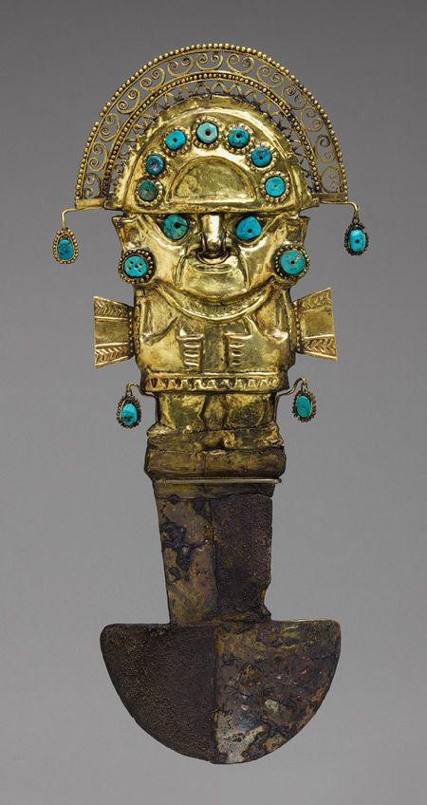
6. Trepanazioni craniche

Slide 50
6. Trefinazione
Ci sono varie prove archeologiche relative alle pratiche chirurgiche nel corso della storia in Sud America precolombiana. La chirurgia cranica nelle culture precolombiane era di alta qualità, come evidenziato nei teschi recuperati dopo la trepanazione. Nelle culture precolombiane sono state praticate anche altre forme di chirurgia, queste informazioni si ottengono grazie alla ceramica di alcune culture, come la cultura pre-Inca Moche, che rappresenta le persone con un braccio o una gamba amputati, e talvolta dotate di un arto artificiale. E’ stata effettuata una analisi dei resti scheletrici della cultura Moche, che dimostra che gli interventi chirurgici di amputazione del piede con successiva guarigione si sono verificati in diversi casi. Nelle colture precolombiane, sono state sviluppate anche ampie operazioni chirurgiche, con un gran numero di strumenti come diversi tipi di aghi, coltelli tumi e altri oggetti che potrebbero essere utilizzati nelle operazioni chirurgiche.
Jan G. R. Elferink. The Inca healer: empirical medical knowledge and magic in pre-Columbian Peru. Revista de Indias, 2015, vol. LXXV, n.º 264 Págs. 323­350, ISSN: 0034­8341. doi:10.3989/revindias.2015.011

Slide 51
6. Trefinazione
La trafinazione è un'apertura nel cranio che lascia una finestra al cervello ed è la più antica forma di chirurgia documentata nel caso peruviano nella cultura Paracas. La cultura Paracas era una civiltà precolombiale dell'antico Perù, in cui le pratiche di trepanazione e deformazione craniale sono state sviluppate con grande successo.

Slide 52
6. Trefinazione
I guaritori chirurghi che usavano piante medicinali erano chiamati "hampi", indicando che i farmaci (botanici) hanno giocato un ruolo durante l'intervento chirurgico. Ci sono prove che nella medicina precolombiana c'era un'alta percentuale di recupero tra i pazienti con crani trepanati, indicato grazie all'uso di piante medicinali per prevenire infezioni e infiammazioni e possibilmente anche antidolorifici per ridurre il dolore durante l'operazione. Resti di queste piante sono stati trovati accanto ai resti ossei.
Jan G. R. Elferink. The Inca healer: empirical medical knowledge and magic in pre-Columbian Peru. Revista de Indias, 2015, vol. LXXV, n.º 264 Págs. 323­350, ISSN: 0034­8341. doi:10.3989/revindias.2015.011

Slide 53
6. Trefinazione
La trefinazione è stata effettuata in molte culture e richiede grande abilità tecnica. Sono state date due spiegazioni per spiegare perché è stata praticata:
Come un processo terapeutico destinato ad alleviare la pressione intracraniale o estrarre frammenti ossei dalla superficie del cervello. Motivo magico-ritual, così che gli spiriti maligni lascino la testa dopo la trefinazione.

Slide 54
6. Trefinazione
Di tutte le culture precolombiane in Perù, Paracas era la cultura precolombiana che sviluppava con maggior successo le trefinazioni. Per operare, i medici chirurgici hanno usato il Tumi, tra gli altri strumenti. La procedura consisteva nell'estrarre l'area interessata, coprendo il foro con piastre d'oro e coprendo l'area azionata con bende con cotone idrofilo fine.
Galán-Rodas Edén, Laberiano Fernández Caddie, Maguiña Vargas Ciro. Historia del Tumi: Símbolo de la Medicina Peruana y del Colegio Médico del Perú. Acta méd. peruana [Internet]. 2012 Ene [citado 2020 Mar 20] ; 29( 1 ): 56-58. Disponible en: http://www.scielo.org.pe/scielo.php?script=sci_arttext&pid=S1728-59172012000100014&lng=es.

Slide 55
6. Trefinazione
Gli strumenti in bronzo Inca (champi) utilizzati nelle craniotomie: un ascensore osseo, tumi mezzaluna, dissettori e aghi.
Tumi cerimoniale d'oro della cultura Chimu, dal 1000 al 1600 d.C., decorato con preziose pietre turchesi. Questo importante pezzo "TUMI" può essere visto nel Museo dell'Oro di Lima Perù
Marino, R., & Gonzales-Portillo, M. (2000). Preconquest Peruvian Neurosurgeons: A Study of Inca and Pre-Columbian Trephination and the Art of Medicine in Ancient Peru. Neurosurgery, 47(4), 940–950. doi:10.1097/00006123-200010000-00028
Marino, R., & Gonzales-Portillo, M. (2000). Preconquest Peruvian Neurosurgeons: A Study of Inca and Pre-Columbian Trephination and the Art of Medicine in Ancient Peru. Neurosurgery, 47(4), 940–950. doi:10.1097/00006123-200010000-00028

Slide 56
6. Trefinazione
Il Tumi era uno strumento chirurgico utilizzato per eseguire trepanazioni craniali, è stato trovato per la prima volta in Lambayeque Peru, all'inizio del 1937 dallo storico ricercatore Dr. Julio César Tello, l'antichità di questo strumento è dal 700 al 1300 dC. I tumi sono stati utilizzati da varie culture peruviane come il Sicàn, Moche (100 a.C. - 600 d.C.) e le culture Chimu e Inca (1300-1435). Il Tumi, che significa "coltello" a Quechua, è uno dei pezzi più famosi dell'arte precolombina, "è un tipo di coltello cerimoniale usato nell'antico Perù, e secondo la maggior parte delle prove rappresenta il dio principale o signore della regione, con i suoi attributi gerarchici e che alcuni autori affermano che è il leggendario Dio Naylamp o .aa-lap, rappresentato come antropomorfico attribuito alla leggenda di chi era il fondatore di Lambayque "
Galán-Rodas Edén, Laberiano Fernández Caddie, Maguiña Vargas Ciro. Historia del Tumi: Símbolo de la Medicina Peruana y del Colegio Médico del Perú. Acta méd. peruana [Internet]. 2012 Ene [citado 2020 Mar 20] ; 29( 1 ): 56-58. Disponible en: http://www.scielo.org.pe/scielo.php?script=sci_arttext&pid=S1728-59172012000100014&lng=es.

Slide 57
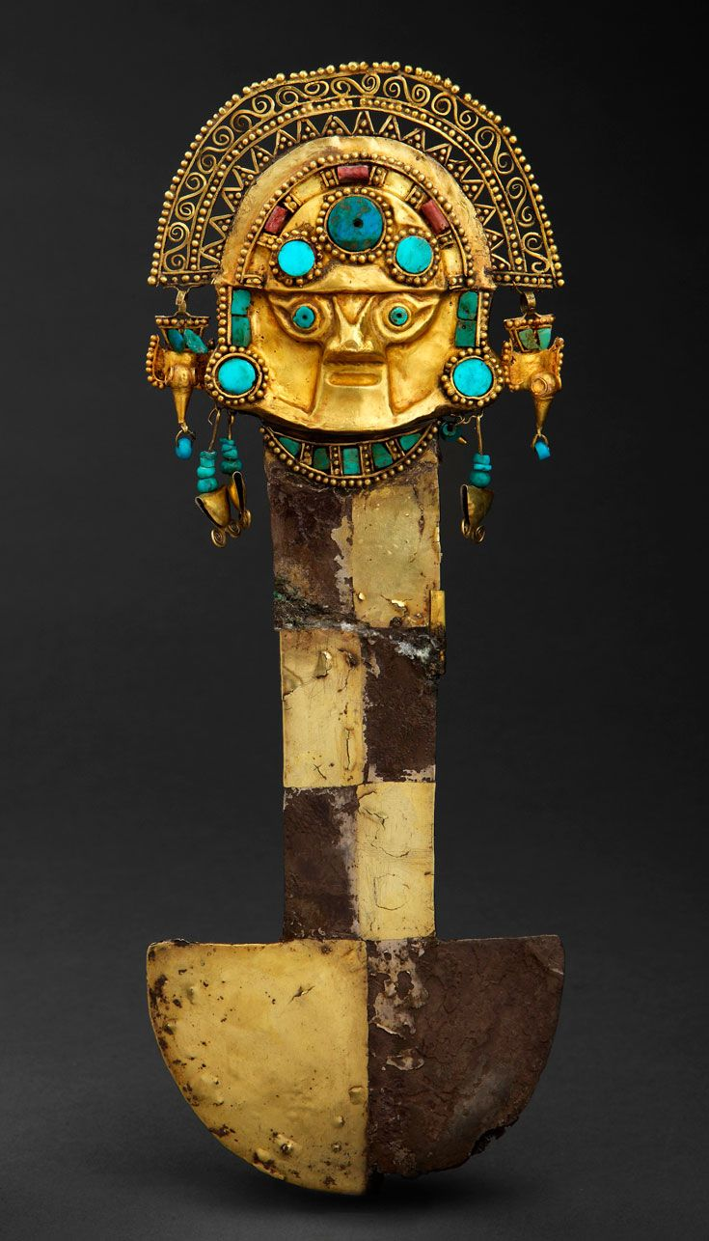
6. Trefinazione
Il Tumi è costituito da un unico pezzo metallico di due lastre d'oro intarsiato con conchiglie di perle e turchesi. Il Tumi ha tre parti: fascia, testa da maschera e corpo, misura circa 42 cm di altezza ed è realizzato in oro massiccio 24 carati del peso di circa 1 kg (992 grammi). Il Tumi ha un volto antropomorfo, con occhi simili a quelli degli uccelli. Il suo corpo è costituito da un torace e gambe della stessa lunghezza. Il manico del Tumi è rettangolare o di forma trapezoidale. All'estremità inferiore una lama di taglio in forma semicircolare (dove il lato curvo è quello con il bordo e il lato dritto è perpendicolare alla maniglia).
Galán-Rodas Edén, Laberiano Fernández Caddie, Maguiña Vargas Ciro. Historia del Tumi: Símbolo de la Medicina Peruana y del Colegio Médico del Perú. Acta méd. peruana [Internet]. 2012 Ene [citado 2020 Mar 20] ; 29( 1 ): 56-58. Disponible en: http://www.scielo.org.pe/scielo.php?script=sci_arttext&pid=S1728-59172012000100014&lng=es.

Slide 58
6. Trefinazione
Ci sono prove che i guaritori e i chirurghi precolombiani curavano i pazienti con gravi lesioni alla testa tagliando e rimuovendo la parte danneggiata del cranio chiamando questa pratica trefinazione cranica. I risultati archeologici dei teschi trapanti trovati nelle culture Paracas e Nazca hanno dimostrato che i tagli sono stati fatti con coltelli di selce e tumi metallici.
Galán-Rodas Edén, Laberiano Fernández Caddie, Maguiña Vargas Ciro. Historia del Tumi: Símbolo de la Medicina Peruana y del Colegio Médico del Perú. Acta méd. peruana [Internet]. 2012 Ene [citado 2020 Mar 20] ; 29( 1 ): 56-58. Disponible en: http://www.scielo.org.pe/scielo.php?script=sci_arttext&pid=S1728-59172012000100014&lng=es.

Slide 59
6. Trafinazione
I guaritori chirurghi della medicina precolombina hanno impedito l'infezione e l'infiammazione dei loro interventi chirurgici; per questo, hanno usato una serie di piante così come nel processo di imbalsamazione dei loro morti. Come: Mentolo, tannini, alcune saponine e resine. Queste sostanze sono antisettici molto buoni.
Jan G. R. Elferink. The Inca healer: empirical medical knowledge and magic in pre-Columbian Peru
Revista de Indias, 2015, vol. LXXV, n.º 264 Págs. 323­350, ISSN: 0034­8341 doi:10.3989/revindias.2015.011

Slide 60
6. Trefinazione
Gli Incas conoscevano tutta una serie di piante contro l'infiammazione, come acaaca, asipa (Pachyrhizus tuberosus), canayuyo (Sonchus oleraceus), caralahua (Nicotiana glauca), cochayuyo (Durvillaea antarctica), hoccururo, oca (Oxalis tuberosa), ulluco (Ullucus tuberosus), quinoa (Chenopodium quinoa), ratarata (Opuntia sulphurea), ticsau (Tropaeolum majus), tipa (Tipuana tipu), totora (Scirpus spp., Typha spp.), tulquina e yucaquiscas. È probabile che queste piante sono state applicate per prevenire o trattare le infiammazioni a seguito di interventi chirurgici e trepanazioni.
Jan G. R. Elferink. The Inca healer: empirical medical knowledge and magic in pre-Columbian Peru
Revista de Indias, 2015, vol. LXXV, n.º 264 Págs. 323­350, ISSN: 0034­8341 doi:10.3989/revindias.2015.011

Slide 61
6. Trefinazione
Sono stati condotti vari studi sistematici sui teschi trovati in Perù, tra cui Cuzco, dove è stato trovato un gran numero di teschi scalati. Recenti studi hanno dimostrato che molti teschi trepanned sono stati fatti al tempo degli Incas. Si ritiene che gli Incas abbiano usato la coca (erythroxylum coca) come anestetico locale, in quanto conoscevano bene le sue proprietà medicinali.
Jan G. R. Elferink. The Inca healer: empirical medical knowledge and magic in pre-Columbian Peru
Revista de Indias, 2015, vol. LXXV, n.º 264 Págs. 323­350, ISSN: 0034­8341 doi:10.3989/revindias.2015.011

Slide 62
6. Trefinazione
I teschi trepanati trovati nei siti archeologici mostrano che i chirurghi dell'antico Perù hanno sviluppato varie tecniche di tepanazione, come: raschiatura, segatura, taglio, perforazione o tecniche miste. Nei siti archeologici sono stati trovati materiali come tumi, bisturi, coltelli ossidiani e altri oggetti per operazioni chirurgiche. Le culture Moche e Chimà rappresentavano anche scene nelle loro ceramiche in cui un chirurgo operava un teschio. È importante notare che dopo aver analizzato i teschi, era evidente che avessero subito trepanazioni molti anni prima, quindiè verificato che una grande percentuale dei teschi trepanati mostrano guarigione e che il paziente ha continuato a vivere dopo l'operazione; ciò dimostra che i chirurghi dell'ex Perù devono essere stati molto abili. Sono stati trovati teschi di persone che erano state intervenute più volte da ferite, apparentemente da diverse guerre, confermando così il successo degli interventi chirurgici.
Elsa Tomasto-Cagigao. Modificaciones craneales paracas: ¿estatus, etnicidad, estética?. BOLETÍN DE ARQUEOLOGÍA PUCP / N.° 22 / 2017, 255-276 / ISSN 1029-2004

Slide 63
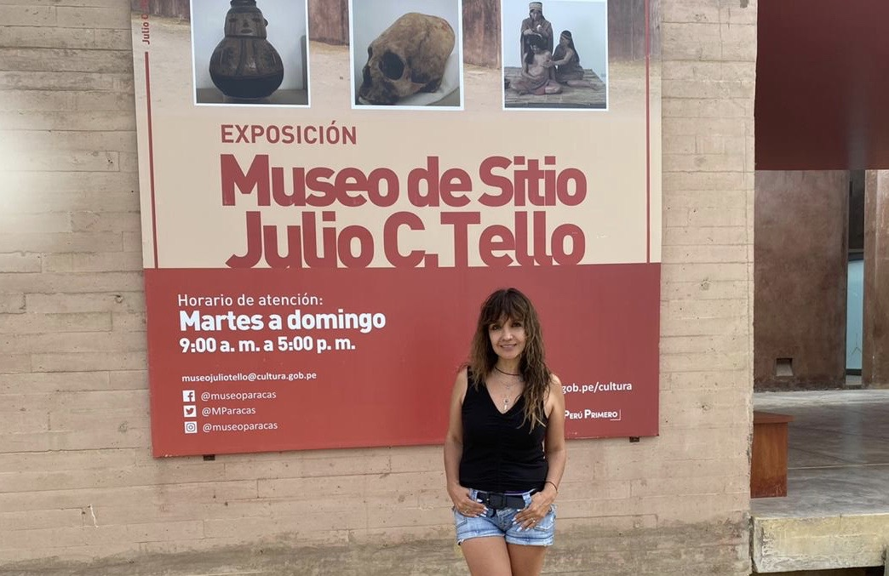
6. PROVE TREPANAZIONI IN PERÙ:
Museo Julio Cesar Tello Paracas Perù

Slide 64
6. Trefinazione
Museo Julio Cesar Tello Paracas Perù

Slide 65
6. Trefinazione
I chirurghi della Cultura Paracas, hanno praticato un intervento chirurgico per intervenire in ferite, tumori e fratture. Come anestetico useranno foglia di coca, come piante medicinali antisettiche (per l'infezione): tra gli strumenti che hanno usato spiccano:
Lo scalpello di Tumi Coltelli Bende, ecc.
Queste trepazioni sono state fatte da chirurghi specializzati che hanno rimosso frammenti di cranio e lo hanno coperto con fogli d'oro e d'argento. Hanno anche eseguito deformazioni cranici (utilizzate solo per persone importanti). Queste trefinazioni craniche usavano coltelli ossidiani. Tello sostiene che il 40% dei teschi delle mummie aveva subito le pratiche di trepanazione, e che sono stati effettuate nella vita.

Slide 66
6. Trefinazioni
Marino, R., & Gonzales-Portillo, M. (2000). Preconquest Peruvian Neurosurgeons: A Study of Inca and Pre-Columbian Trephination and the Art of Medicine in Ancient Peru. Neurosurgery, 47(4), 940–950. doi:10.1097/00006123-200010000-00028
Teschio che mostra due craniotomie di taglio circolari, probabilmente una correzione di una frattura cranica depressa causata da un'arma di porra di pietra.

Slide 67
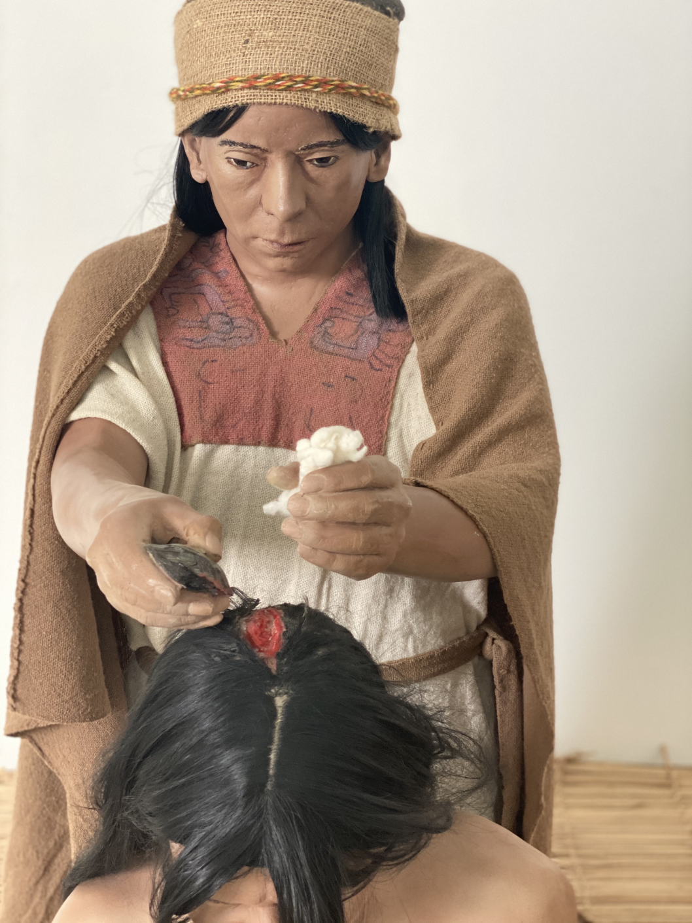
6. Trefinazione
Inca e Precolombia Trefinazioni di Medicina nell'antico Perù
Museo Julio Cesar Tello Paracas Perù

Slide 68
6. Trefinazione
I centri in cui sono stati trovati i primi teschi erano a Yucay, Urubamba, Cuzco e Paracas, caratterizzando le caratteristiche, secondo Weiss in particolare. Gli strumenti potrebbero essere stati "ossidiani" e "lame di vetro vulcanico a forma di cuneo". Oltre ai teschi, sono state trovate bende sotto forma di panni, rotoli di cotone, sotto forma di un filo e bende fatte di tessuto di cotone molto morbido, che contribuisce al criterio dell'esistenza di un metodo chirurgico accanto alla trepanazione. I risultati intuiti dalla ricerca evidenziano che nella serie studiata da Tello di 400 teschi, si è scoperto che in 250 sicuramente erano stati "curati" (65%)

Slide 69
6 Trefinazione
Il risultato dello studio di esemplari archeologici ha trovato che tra le possibili cause di trepanazione potrebbero essere considerati: Processi infiammatori
Emorragie con sollevamento del periosteo Tubercolosi Osteomielite Tumori

Slide 70
6. Trefinazione
Studi radiologici dei teschi trapanati dai chirurghi peruviani precolombiani: "rivelano la conoscenza anatomica e l'abilità e la delicatezza insuperabile delle mani, il ponte che divide le ferite, è un lusso della dissezione ossea" ... "La risorsa di sezionare la tavola interna senza penetrare la cavità craniale è stata spesso utilizzata dai chirurghi peruviani nella delicata area della testa”; Weiss ha scritto.

Slide 71
6. Trefinazione
“Incredibile cranio che mostra l'impressionante risultato di una cranioplastica frontale eseguita con piastra d'oro, seguita da una perfetta guarigione intorno all'osso. Una craniectomia aperta trasversale più piccola si osserva sopra la regione parietale sinistra"
Questo importante pezzo osseo può essere visto nel Museo dell'Oro di Lima Perù
Marino, R., & Gonzales-Portillo, M. (2000). Preconquest Peruvian Neurosurgeons: A Study of Inca and Pre-Columbian Trephination and the Art of Medicine in Ancient Peru. Neurosurgery, 47(4), 940–950. doi:10.1097/00006123-200010000-00028

Slide 72
6. Prova di trefinazione
Museo Julio Cesar Tello Paracas Perù

Slide 73
7. Deformazioni craniche
In Perù ci sono pezzi notevoli di deformazioni craniche. In alcune mummie la tecnica è ancora insinuata con resti di stecche fortemente legate. Teschi deformati si trovano in tutte le direzioni e anche chiaramente a doppia testa. Anche la presenza di ossa sesamoidi o supernumerari nelle suture posteri e quindi il nome generico delle ossa Inca (epactale).
Historia de la Medicina Medicina prehispánica. Edwin Ruiz Alarcón. Revista MEDICINA - Vol. 22 No. 3(54) - Diciembre 2000

Slide 74
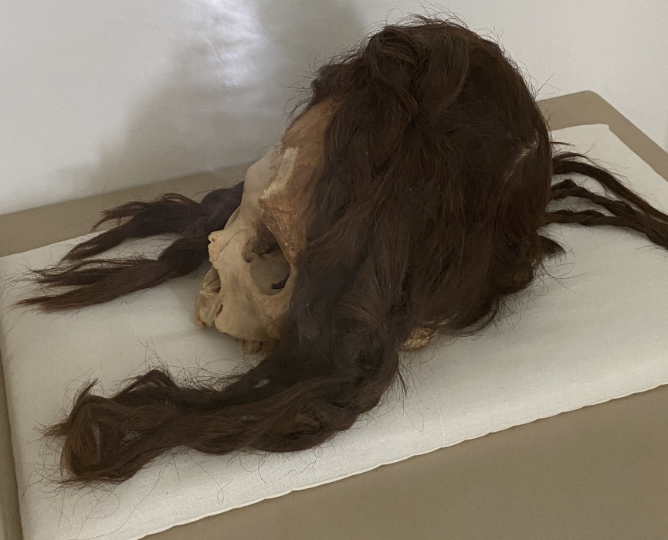
7. Deformazioni craniche
Museo Julio Cesar Tello Paracas Perù

Slide 75
7. Deformazioni craniche
Museo Julio Cesar Tello Paracas Perù

Slide 76
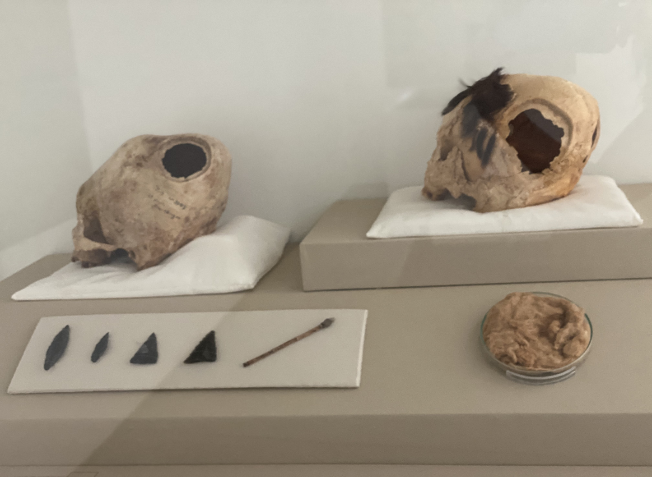
7. Deformazioni craniche
Le culle erano gli strumenti più complessi utilizzati nella deformazione; erano fatti di canna o bastone, che erano coperti con vari strati di vestiti e posti su un batuffolo di cotone. Il bambino è stato legato al letto da diversi nastri, sulla sua testa sono stati posti legami, che facilititivano la deformazione. Man mano che i brividi crescevano, bande e nastri di stoffa o di bastone di legno e fili di cotone erano legati alla parte anteriore e posteriore della testa per l'effetto intento nella deformazione.
Museo Julio Cesar Tello Paracas Perù

Slide 77
7. Deformazioni craniche
Museo Julio Cesar Tello Paracas Perù

Slide 78
7. Deformazioni craniche
Museo Julio Cesar Tello Paracas Perù

Slide 79
7. Deformazioni craniche
Museo Julio Cesar Tello Paracas Perù

Slide 80
7. Deformazioni craniche
È stato trovato un riscontro he le culture precolombiane sviluppavano importanti tecniche di deformazioni craniche trovando resti mummificati con rimodellamento cranico. La deformazione cranica consiste nel posizionamento di elementi rigidi (stecche) e / o elementi flessibili (pad di diverse forme, nastri, cinghie) che si adattano al cranio nei primi mesi di vita e fino a tre anni di età, per esercitare pressione in alcune aree, riuscendo a dirigere la crescita verso le aree del cranio dove c'era meno pressione.
Tiesler, V. The bioarchaeology of artificial cranial modifications. New approaches to head shaping and its meanings in precolumbian Mesoamerica and beyond, Springer, New York. 2014. https://doi.org/10.1007/978-1-4614- 8760-9

Slide 81
7. Deformazioni craniche
Nelle culture andine, la modifica della forma del cranio è stata effettuata per identificare persone di diverse origini geografiche o sociali. Tra le alterazioni del cranio, i cronisti descrivono: “le fronti allargate; affondate o assottigliate; nuche piatte o appiattite; e le teste allungate, che, in alcuni casi, prendono la forma di un mortaio ".
Elsa Tomasto-Cagigao. Modificaciones craneales paracas: ¿estatus, etnicidad, estética?. BOLETÍN DE ARQUEOLOGÍA PUCP / N.° 22 / 2017, 255-276 / ISSN 1029-2004. https://doi.org/10.18800/boletindearqueologiapucp.201701.010

Slide 82
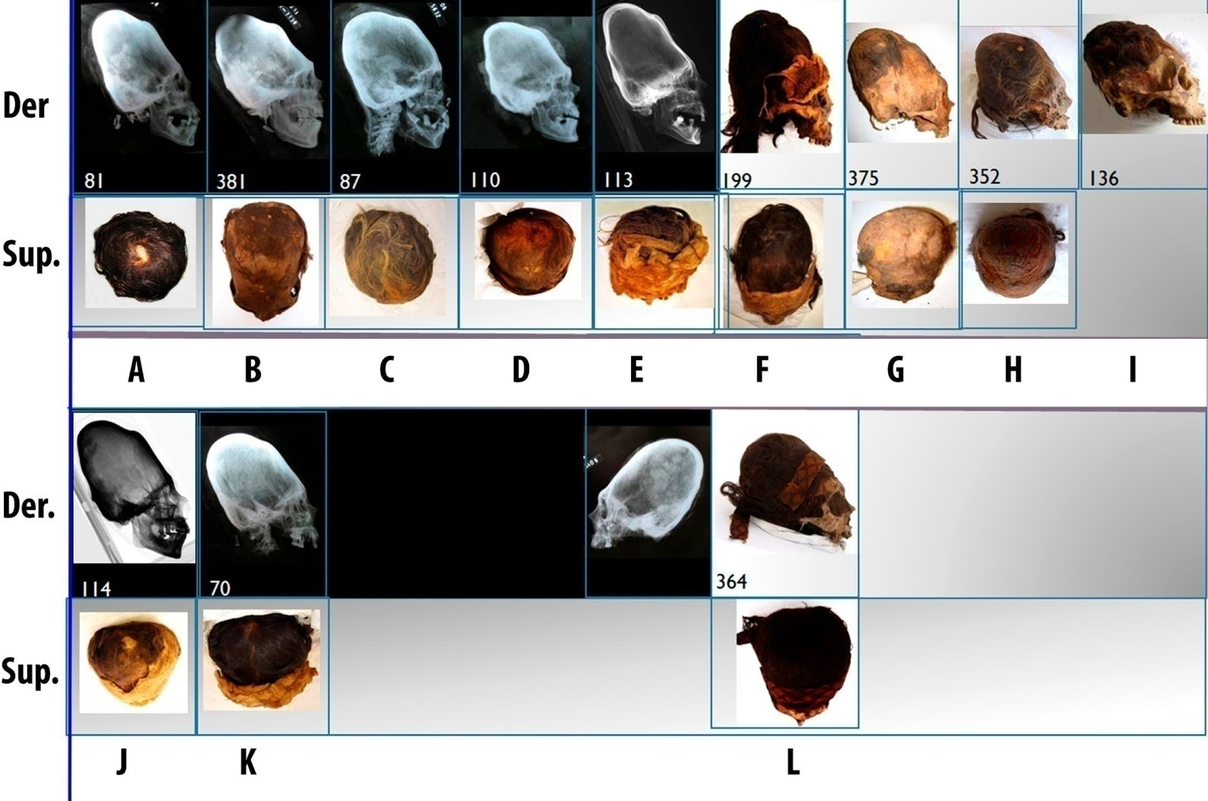
7. Deformazioni craniche
Teschi Wari Kayan del Early Horizon in vista laterale destra e superiore. 352 (H) e 136 (I): Teschi inferiori con tappo sicipitale, morrillo frontale e meno retro-groove coronale. 87 (C) e 375 (G): segno di pressione sulla fronte meno marcato. 81 (A), 381 (B), 110 (D), 113 (E): impronta di pressione all'altezza della Lambda. 114 (J) e 70 (J): Teschi con vertice a forma ovale o cuore. 364 (L): Teschio che non presenta caratteristiche di questo gruppo (foto Elsa Tomasto-Cagigao).
Elsa Tomasto-Cagigao. Modificaciones craneales paracas: ¿estatus, etnicidad, estética?. BOLETÍN DE ARQUEOLOGÍA PUCP / N.° 22 / 2017, 255-276 / ISSN 1029-2004. https://doi.org/10.18800/boletindearqueologiapucp.201701.010

Slide 83
8. Processo di mummificazione.

Slide 84
8. Processo di mummificazione.

Slide 85
8. Processo di mummificazione.

Slide 86
8. Processo di mummificazione

Slide 87
Museo dei Santuari Andini, Università Cattolica di Santa Maria
“Il Museo dei Santuari Andini è uno dei principali musei che si trovano all'interno della regione di Arequipa. Questo museo è attualmente sotto l'amministrazione dell'Università Cattolica di Santa Maria, ed è stato creato con l'intenzione che ad un certo punto diventerà un istituto di ricerca scientifica, in particolare quei pezzi archeologici che sono stati trovati durante la durata del progetto Santuari dell'Alta Andina. Questo museo è importante, perché ospita tra i suoi pezzi diversi, né più né meno della famosa mummia Juanita, conosciuta come la Signora di Ampato, quando si trova sulla cima di questo vulcano. La Mummia Juanita, che durante la sua scoperta è stata esposta in diversi musei, sia a livello nazionale che internazionale; Si tratta di un pezzo chiave di archeologia, che permette di conoscere i costumi rituali degli antichi abitanti di questa zona del Perù. Oltre alla Mummia Juanita, il Museo dei Santuari Andini è lieto di presentare nelle sue diverse sale espositive, la preziosa collezione di reperti che sono stati trovati, nel progetto di cui sopra che ha studiato i resti archeologici dalle alture delle Ande meridionali; Tra i diversi pezzi che costituiscono il museo, quello presenta resti archeologici la cui più grande antichità è registrata poco più di 550 anni fa, motivo per cui, in larga misura, sono eredità lasciate dalla cultura degli Incas. Oltre ai diversi pezzi archeologici, trovati durante il processo di progetto. Il museo espone anche ciò che è noto come il "Capaccochas", che non sono né più né meno di quelle offerte che sono state fatte per l'apus. Il motivo per esporre ciò è che i Capaccochas erano effettuati durante il period Inca; questo permette al visitatore del museo di capire il valore della scoperta della Signora di Ampato."
https://turismoi.pe/museos/museo-santuarios-andinos-universidad-catolica-de-santa-maria.htm

Slide 88
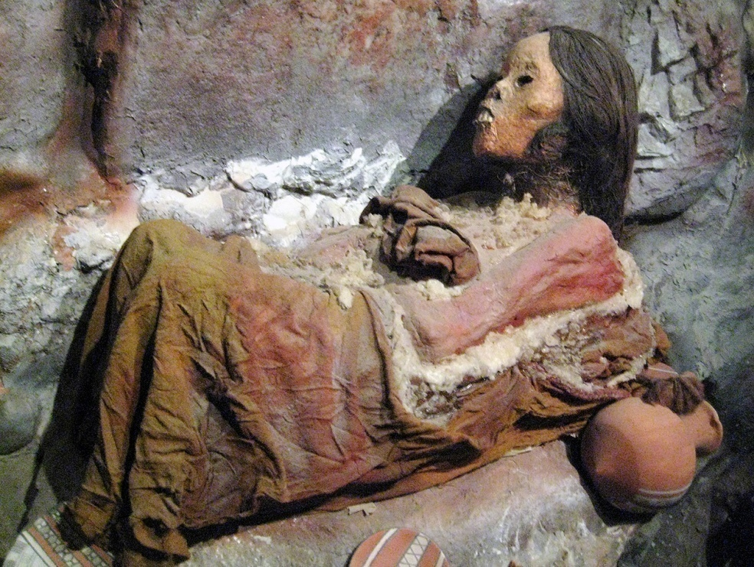
8. Processo di mummificazione: La mummia Juanita
La mummia Juanita, era una fanciulla sacrificata dagli Incas che venne trovata dopo 500 anni su una cima di montagna ad Arequipa, in Perù. È conosciuta come "la ragazza del ghiaccio" o la "signora di Ampato" ed è considerata la mummia meglio conservata nella storia umana

Slide 89
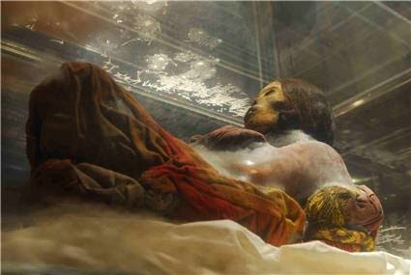
8. Processo di mummificazione: La mummia Juanita
La mummia Juanita è uno dei cadaveri meglio conservati al mondo. La testa della mummia ha conservato i suoi capelli così come la pelle di tutto il suo corpo. Anche i vestiti che indossava il giorno del suo sacrificio erano ben conservati, indossava una veste rossa e le sue scarpe di lana alpaca. La mummia aveva cibo, foglie di coca, offerte come statuette d'oro, lama in miniatura, tra gli altri.

Slide 90
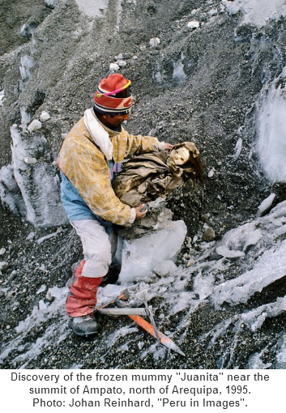
8. Processo di mummificazione: La mummia Juanita
La mummia Juanita morì come parte di un sacrificio umano. Per questo, è stata portata su una montagna in un rituale chiamato "capacocha", in cui i bambini sono stati offerti all’ "apus“, per placare gli dei. Questo rituale di sacrificio è stato eseguito per fermare un disastro naturale o garantire un raccolto sano. Il corpo della mummia Juanita è stato scoperto nella parte superiore della nevosa Ampato, nel settembre 1995 dall'antropologo Johan Reinhard e da Miguel Erate.

Slide 91
8. Processo di mummificazione: La mummia Juanita
La mummia Juanita, essendo uno dei cadaveri meglio conservati al mondo, ha attirato l'attenzione della comunità scientifica internazionale per lo studio. Ad esempio, è stato studiato il contenuto gastrico delle ore precedenti il massacro, concludendo che aveva consumato coca, alcol e chicha. La mummia Juanita, dopo aver conservato tutti i suoi organi, ha fatto parte di varie indagini locali, nazionali e internazionali: tomografia, studi sul DNA, ecc..
MEDINA, ANGELICA ISABEL BRAÑEZ. INDUMENTARIA DE PODER FEMENINO EN EL PERÚ ANTIGUO LA DAMA DE LOS CUATRO TUPUS, LA SEÑORA DE CAO, LA SACERDOTISA DE CHORNANCAP Y JUANITA DE AMPATO. En [GKA ARTS 2020] Congreso Internacional de Artes y Culturas. 2020.

Slide 92
8. Processo di mummificazione: La mummia Juanita
La ragazzina di 12 anni Inca, che fu sacrificata ritualmente intorno al 1440 per placare gli dei del Monte Ampato, è ora sigillata ermeticamente e sarà tenuta nel buio totale ad una temperatura costante di 20 gradi sotto zero. Reinhard, insieme a José Antonio Chavez, decano di archeologia presso l'Università Cattolica di Arequipa, scoprì Sarita in cima a una piattaforma rituale sulla faccia orientale del vulcano Sara Sara.
MEDINA, ANGELICA ISABEL BRAÑEZ. INDUMENTARIA DE PODER FEMENINO EN EL PERÚ ANTIGUO LA DAMA DE LOS CUATRO TUPUS, LA SEÑORA DE CAO, LA SACERDOTISA DE CHORNANCAP Y JUANITA DE AMPATO. En [GKA ARTS 2020] Congreso Internacional de Artes y Culturas. 2020.

Slide 93
8. Processo di mummificazione: La mummia Juanita
La mummia Juanita muore di un certo colpo di macana (stella di metallo o pietra con cinque o più punti), nella zona parietale destra. Il colpo ricevuto nella zona parietale destra causò a Juanita una frattura dell'arco superciliario destro; le punte dello strumento utilizzato "macana" penetrato anche la cavità oculare, causando lesioni al nervo ottico, effusione oculare e successiva frattura sfeoide. La mummia Juanita ha subito un trauma cranico che ha spostato il cervello sul lato opposto, causando la morte. Attualmente, la mummia è ancora in fase di studio grazie ai progressi nella genetica e nella biologia molecolare, si prevede grandi scoperte.
CHÁVEZ CHÁVEZ, José Antonio. Investigaciones arqueológicas de alta montaña en el sur del Perú. Chungará (Arica), 2001, vol. 33, no 2, p. 283-288.

Slide 94
8. Processo di mummificazione: La mummia Juanita
La mummia Juanita si trova nel Museo dei Santuari Andini dell'Università Cattolica di Santa Maria (UCSM), nella città peruviana meridionale di Arequipa; tutti sono stupiti da quanto bene il suo corpo sia conservato, così bene che ogni dettaglio del suo viso, della sua pelle si vedono. La mummia ha tutti i suoi organi intatti e anche le sue vene.

Slide 95
8. Processo di mummificazione: La mummia Juanita
La mummia Juanita, essendo uno dei cadaveri meglio conservati al mondo, ha attirato l'attenzione della comunità scientifica internazionale per lo studio. Ad esempio, è stato studiato il contenuto gastrico delle ore precedenti la loro macellazione, concludendo che avevano consumato coca, alcol e chicha. La mummia Juanita, dopo aver conservato tutti i suoi organi, ha fatto parte di varie indagini locali, nazionali e internazionali: tomografia, studi sul DNA, ecc.
MEDINA, ANGELICA ISABEL BRAÑEZ. INDUMENTARIA DE PODER FEMENINO EN EL PERÚ ANTIGUO LA DAMA DE LOS CUATRO TUPUS, LA SEÑORA DE CAO, LA SACERDOTISA DE CHORNANCAP Y JUANITA DE AMPATO. En [GKA ARTS 2020] Congreso Internacional de Artes y Culturas. 2020.

Slide 96
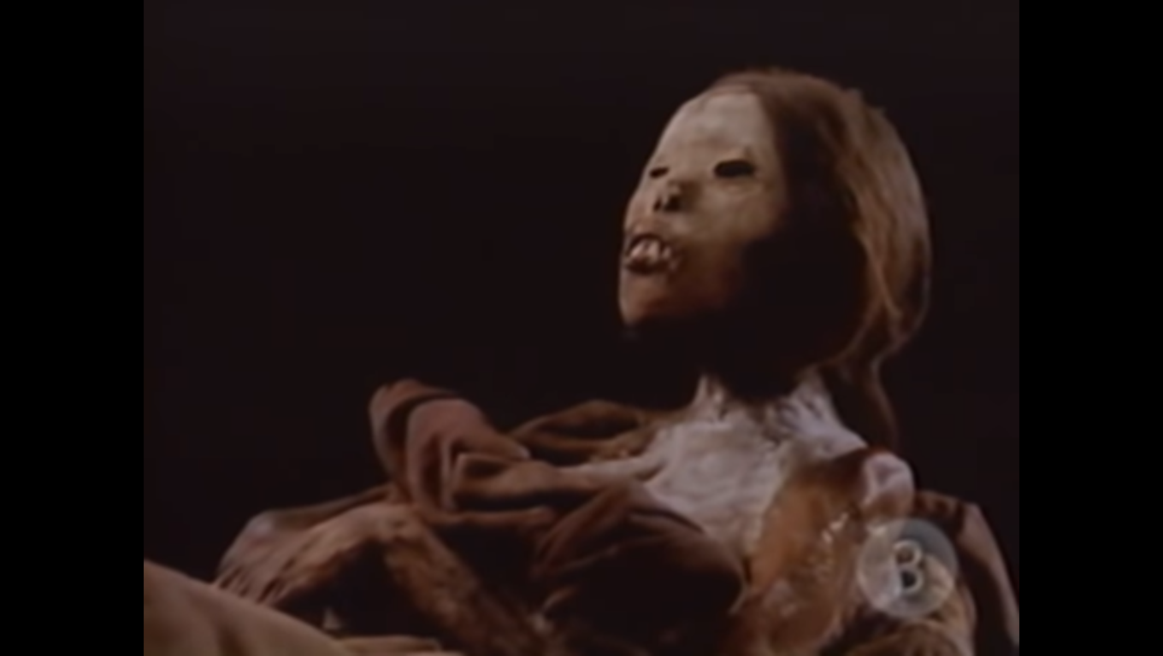
8. Processo di mummificazione: La mummia Juanita
https://www.youtube.com/watch?v=vUDiXs927-U

